Slide 1

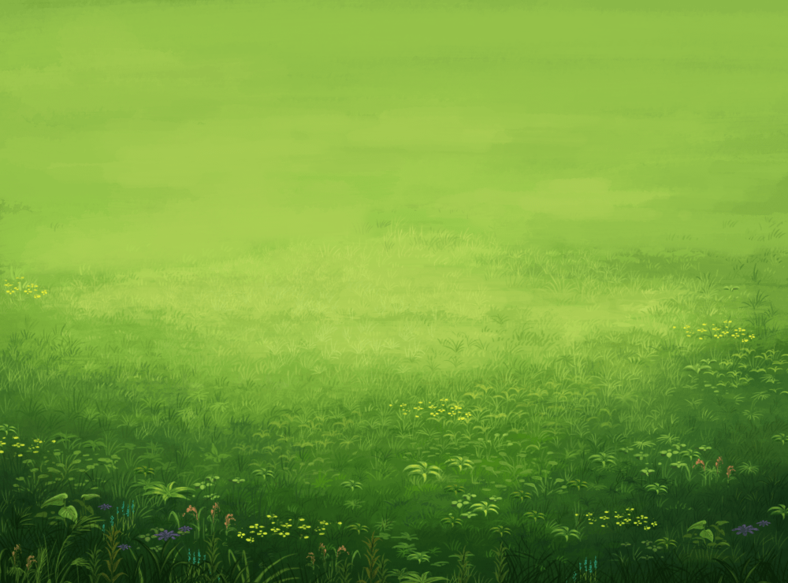
Moristory I
继续我们的旅程
时间线

Slide 2
Moristory
PART 3 xxx
Timeline
Continue
Continue
Timeline

Slide 3

Moristory I
PART 1：第十六只天使

Slide 4



Slide 5
Moristory I
PART 1：第十六只天使

Slide 7


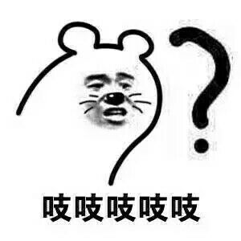
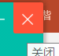

Moristory II
PART 5：家
汪汪汪汪汪

Slide 8
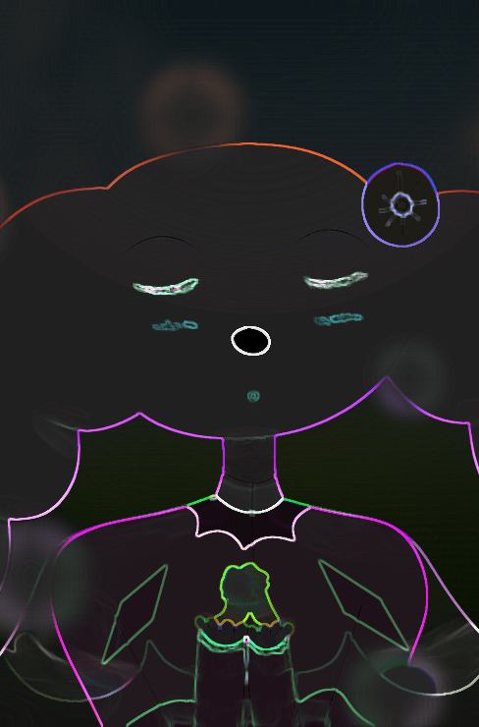


Slide 9

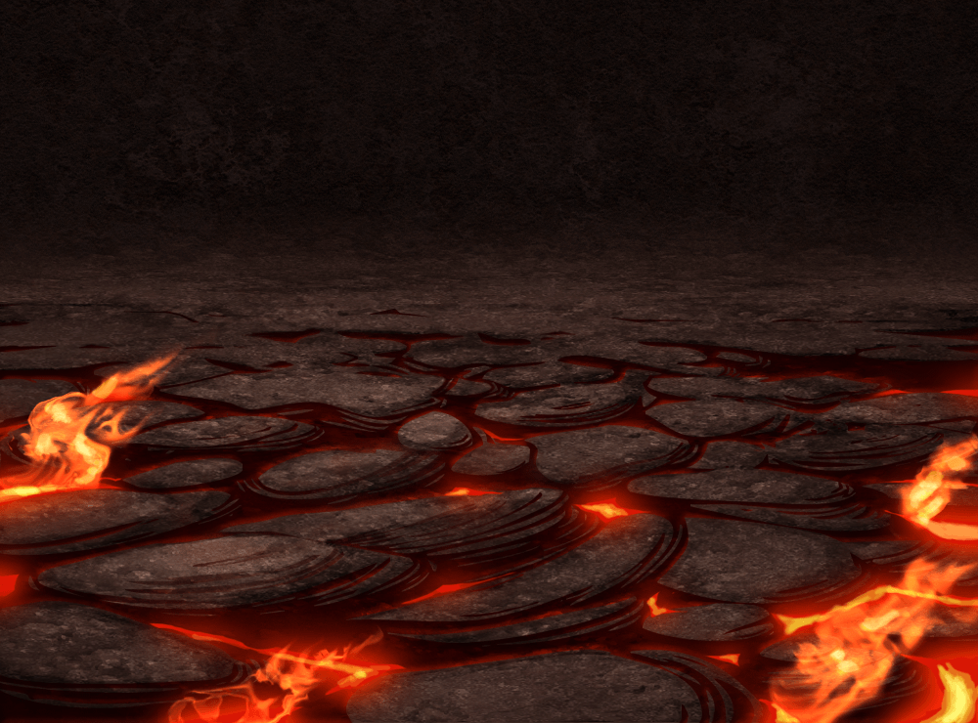
Moristory III
PART 9：xxx

Slide 10


Moristory IV
PART 13： xxx

Slide 11

Moristory V
PART 17： xxx

Slide 12

Moristory VI
PART 21： xxx

Slide 13









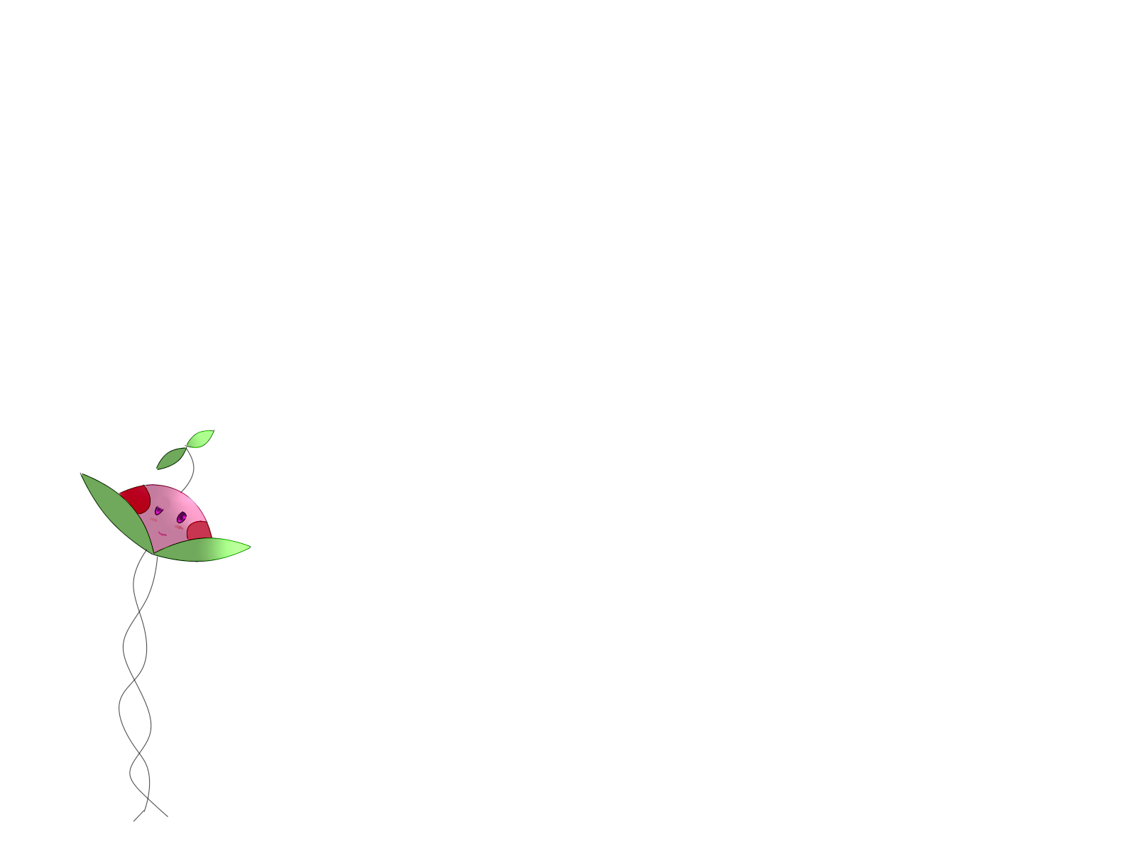


Slide 14

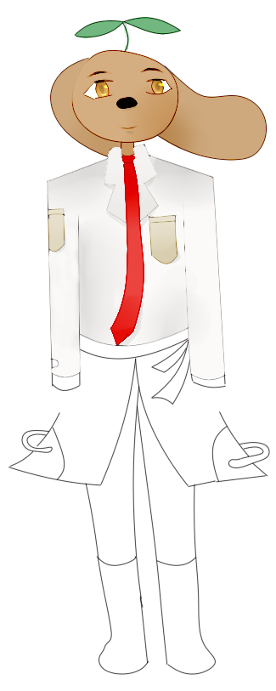


黑嘴
X
嗯？
Esc
嗯？

Slide 15

（叹气）这么说你今天还没吃东西吧？
黑嘴

Slide 16
Time Line
错误的时间线
所在的时间线
B
X
A
C
D
A
A
X

Slide 17
Moristory I

Slide 19
Moristory

